Slide 1
«ДИДАКТИЧЕСКИЕ ИГРЫ ИЗ БРОСОВОГО МАТЕРИАЛА, КАК СРЕДСТВО РАЗВИТИЯ ДЕТЕЙ С ОВЗ»
Муниципальное дошкольное образовательное автономное учреждение «Детский сад № 106 «Анютины глазки» комбинированного вида» г. Орска
Выполнила: воспитатель 1 КК,
Соколова Ольга Александровна

Slide 2
Игра для ребёнка-дошкольника - это жизнь, естественный процесс, без которого невозможно полноценное развитие личности.
В игре ребёнок учится дружить, проигрывает ситуации из жизни, сочиняет сказки, придумывает интересные истории. Рисуя, ребёнок имеет возможность выразить свои фантазии на бумаге, у него развивается воображение, мелкая моторика. Сейчас в магазинах достаточно разнообразных игр, но как выбрать
«правильную» игру для своего ребёнка?
Предлагаю игры, которые можно изготовить самим или совместно с детьми. А дети очень любят играть в такие игры.

Slide 3
Актуальность
Дошкольное детство-период наиболее интенсивного формирования познавательной деятельности и личности в целом. Если интеллектуальный или эмоциональный потенциал не получает должного развития в дошкольном возрасте, то впоследствии не удается реализовать его в полной мере. Особенно это касается детей с ограниченными возможностями здоровья. Для дошкольников с особенностями развития характерны замедленность, слабость и малоподвижность нервных процессов, неразвитость сенсорных анализаторов, отставание в развитии перцептивной деятельности, неполное восприятие окружающего мира, трудности актуализации в речи имеющихся знаний. Поэтому сенсорное развитие детей с особенностями психофизического развития занимает одно из ведущих мест в современной коррекционной педагогике.
За последние несколько лет хорошо зарекомендовали себя нетрадиционные методы работы с детьми с ОВЗ. Одним из таких методов является использование нетрадиционных, бросовых материалов в работе с детьми с ОВЗ, а также игры и игрушки, сделанные из бросового материала. Несомненным плюсом таких игр, является простота и доступность материалов, возможность сделать игры своими руками, быстро заменить потерявшуюся или испорченную деталь.

Slide 4
Бросовый материал — это все то, что можно было без жалости выкинуть, а можно и использовать, дав волю безграничной детской фантазии. О. Шлосс
Цель моей работы: развитие познавательной активности, творческого мышления; снятие эмоционального и психологического напряжения детей с ОВЗ через дидактические игры из бросового материала.
Задачи:
1. Раскрыть особенности дидактических игр из бросового материала.
2. Показать возможную методику организации занятий с использованием авторских игр способствующих :
- Развитие мелкой моторики;
- Формирование навыков и знаний об окружающем мире;
- Развитие зрительно-моторной координации;
- Воспитание интереса к творчеству;
- Социализация детей. 3. Определить, какое место дидактические игры занимают в игровом процессе и являются ли средством развития познавательной деятельности детей с ОВЗ.

Slide 5
Дидактическая игра (игра обучающая) – это вид деятельности, занимаясь которой, дети учатся. Дидактическая игра, как и каждая игра, представляет собой самостоятельный вид деятельности, которой занимаются дети: она может быть индивидуальной или коллективной.
Дидактические игры позволяют:
проводить занятия в нетрадиционной форме;
развивать коммуникативные навыки воспитанников;
обеспечивать свободный обмен мнениями;
организовывать процесс обучения в форме состязания;
облегчать решение учебной задачи;
вовлекать всех детей в учебный процесс;
практически закреплять полученные знания.

Slide 6
Значение дидактических игр
Дидактические игры, подобранные по цвету, форме, величине, количеству, соотношению частей и т.п., представляют собой специально составленный набор предметов с запрограммированными свойствами. Задача взрослого — с их помощью обратить внимание ребенка на различные свойства предметов, научить выполнять задания на подбор по сходству или различию (соотнесение, группировка, сортировка).

Slide 7
Игра должна быть понятной, доступной, добровольной.
Правила игры должны быть точными, немногочисленными.
Подбор учебного материала должен соответствовать программе.
Легкие и трудные игры должны чередоваться.
Не следует проводить игры, требующие большой предварительной работы.
Назначение дидактических игр:
развитие познавательных процессов у дошкольников (восприятия, внимания, памяти, наблюдательности, сообразительности)
закрепление знаний, приобретённых на занятиях и логопедических занятиях.

Slide 8
Вариации игр
С крышками
С ленточками
С прищепками
С крупами
С пуговицами
С камушками

Slide 9
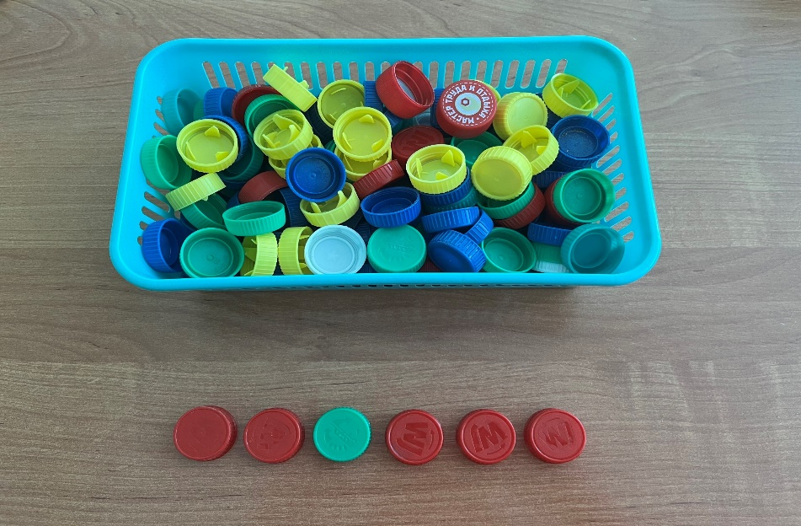
Дидактические игры с крышками.
«Лишняя крышка»
Цель: развивать логическое мышление, знание основных цветов.
Средства: крышки от пластиковых бутылок основных цветов.
Ход игры: В ряд выкладываются пять крышек одного цвета , среди них кладем одну крышку другого цвета. Предлагаем ребенку найти лишнюю и заменить ее на нужную по цвету.

Slide 10
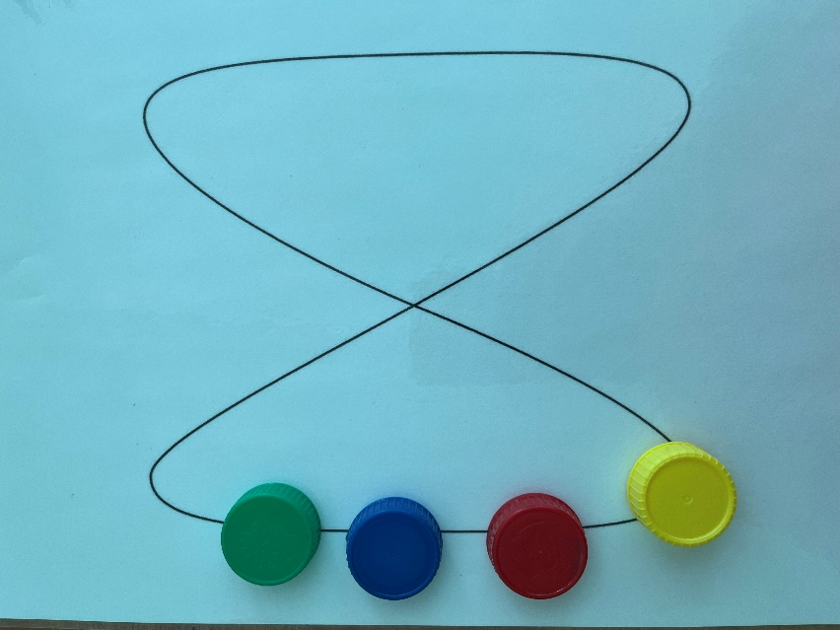
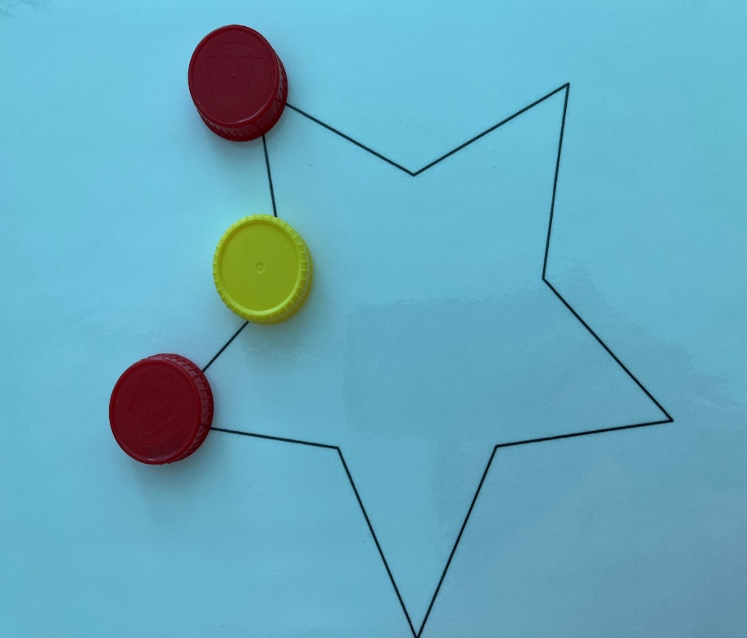
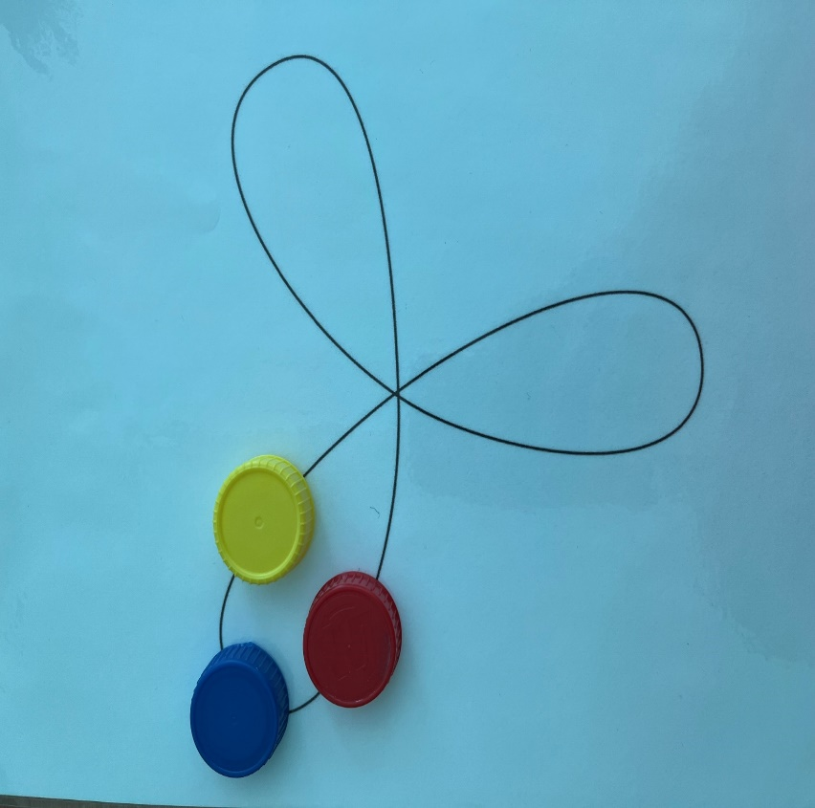
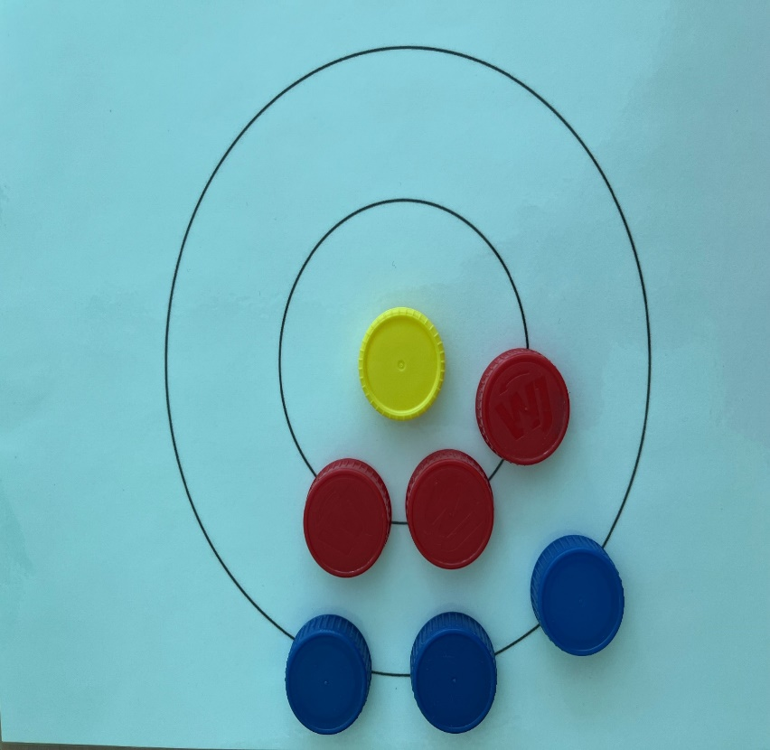
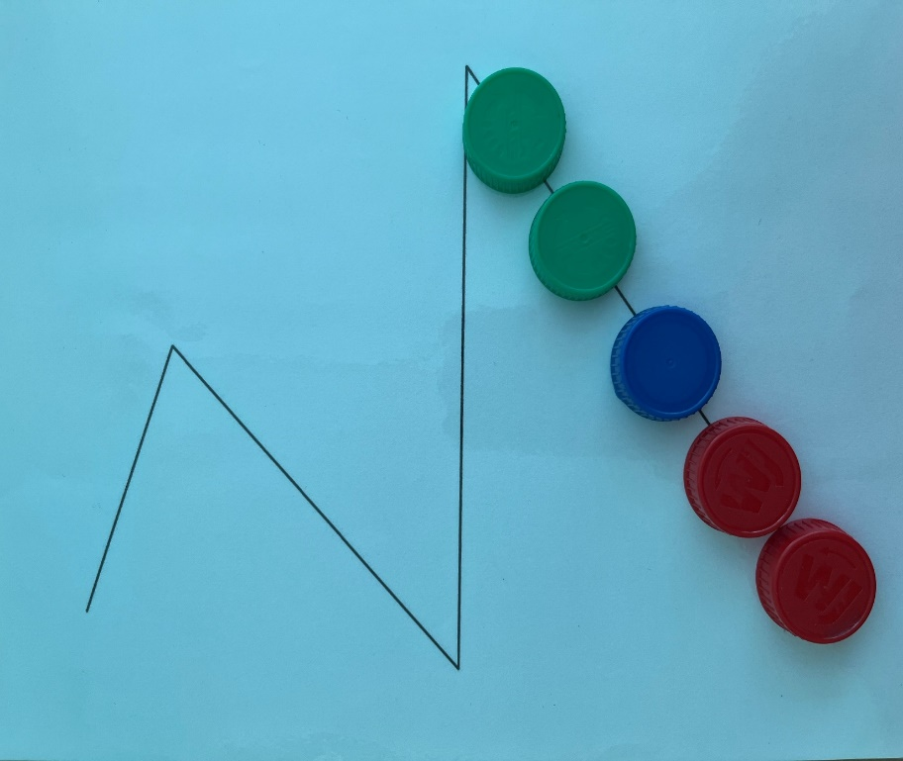
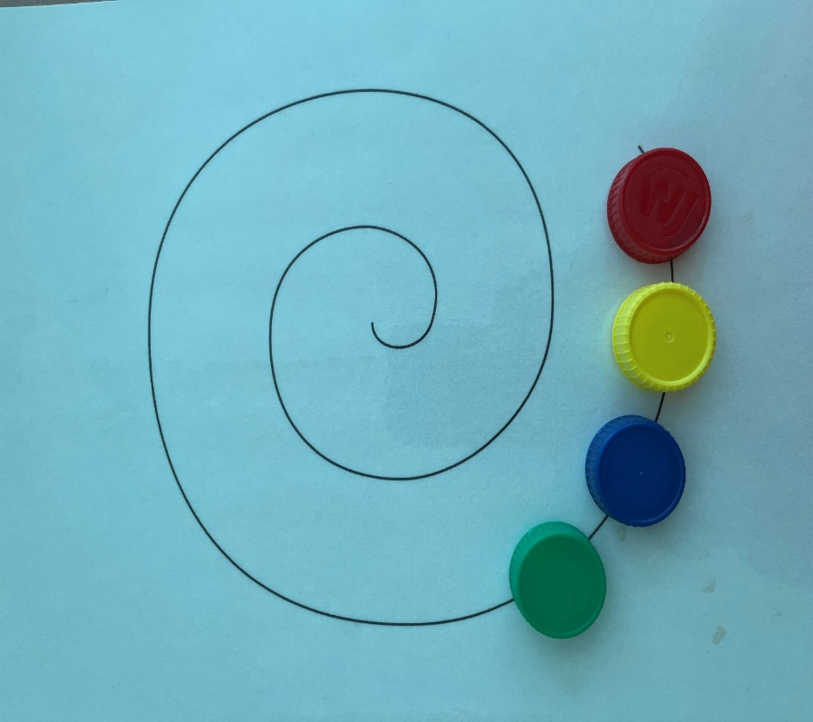
« Продолжи узор»
Цель: развивать логическое мышление, формировать умение составлять простейшие узоры, чередуя элементы разного цвета. Средства: крышки от бутылок основных цветов. Ход игры: Воспитатель задает узор из крышек, а ребенок продолжает ряд.

Slide 11
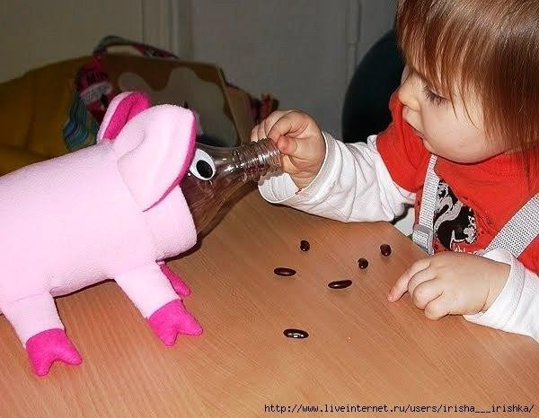
Игры на развитие мелкой моторики.
«Покорми зверюшку!» (птичку, собачку, коровку – любое животное, которое заинтересует вашего ребёнка). Для изготовления такой игры вам понадобится любая резиновая или пластиковая игрушка. Нужно всего лишь прорезать отверстие – рот. Суть игры в том, чтобы накормить зверюшку, проталкивая пальчиком в «рот» любые мелкие предметы –это могут быть пуговицы, семечки, фасоль, горох.
Если ребёнок маленький, то это могут быть жёлуди, орехи, крупные пуговицы.

Slide 12
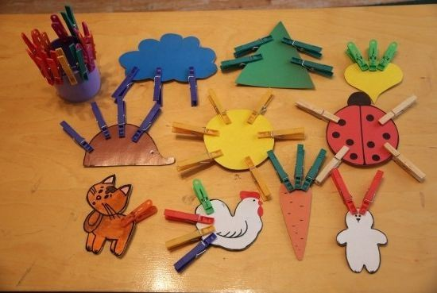
Игры с прищепками. Купите в хозяйственном магазине обычные прищепки. Хорошо, если они будут ярких расцветок и не слишком тугими. Вырежьте из плотного картона шаблоны тучки, елочки, ежика, рыбки, солнышка. Для большей долговечности можно«заламинировать» заготовки с помощью скотча. Теперь с помощью прищепок ребенок может делать колючки для ежика, лучики
солнышку, плавники рыбке и т.д.

Slide 13
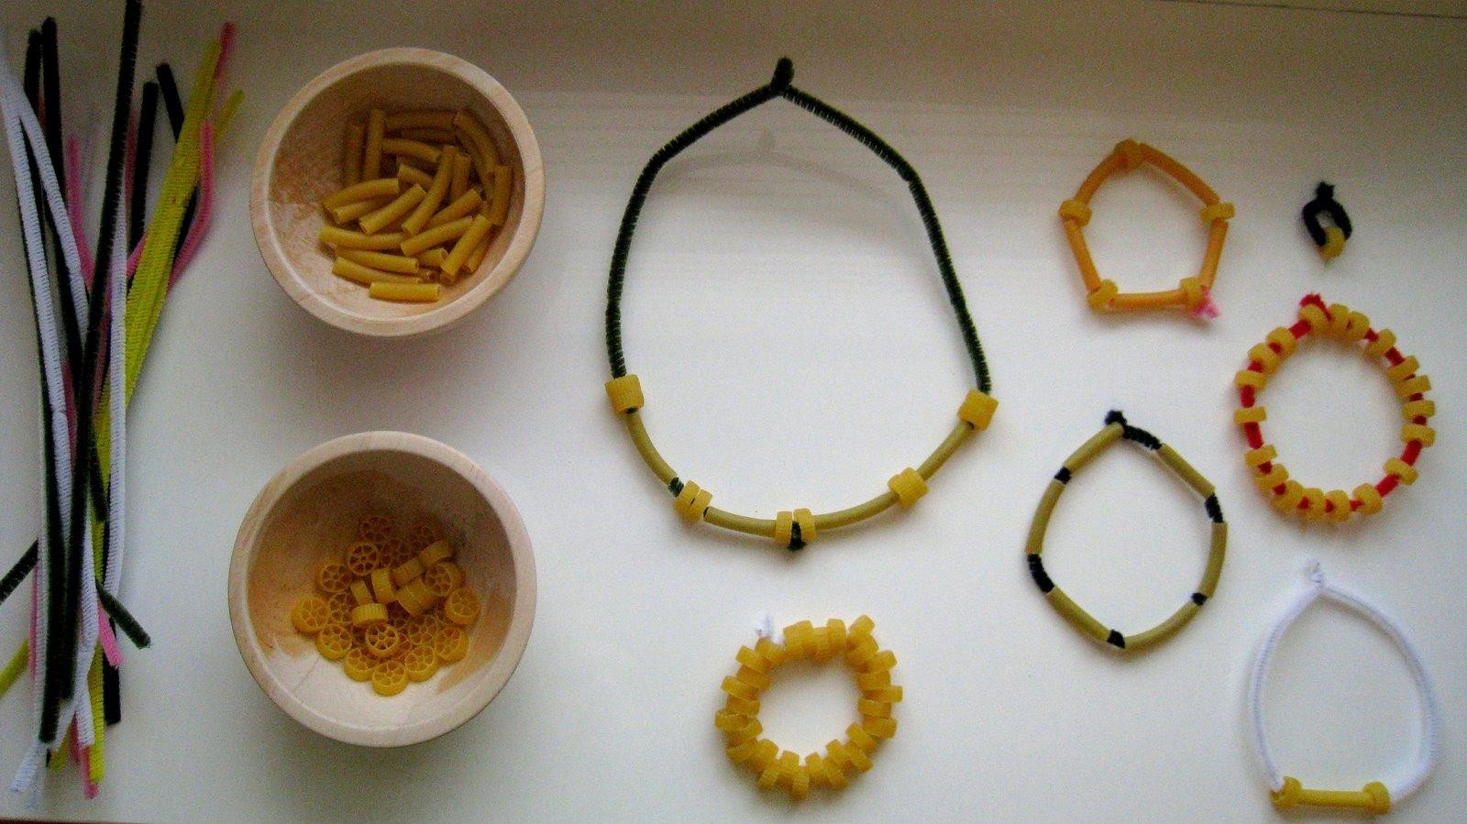
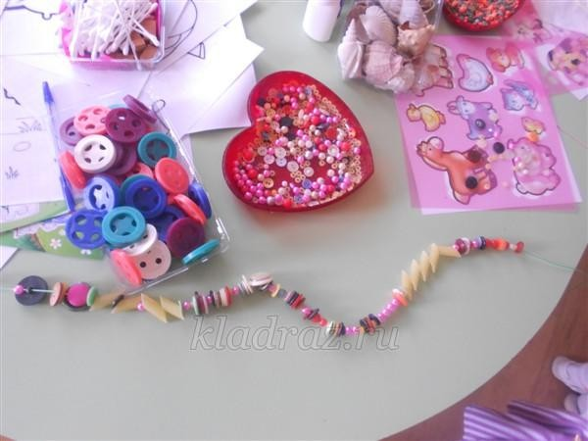
«Бусы из макарон»
Для этой игры понадобится обыкновенный шнурок и крупные макароны с широким отверстием. Задача для ребёнка – сделать бусы для мамы, нанизав макароны на шнурок.
Ребенок постарше может собирать бусы из разных видов макарон в заданной вами последовательности.

Slide 14
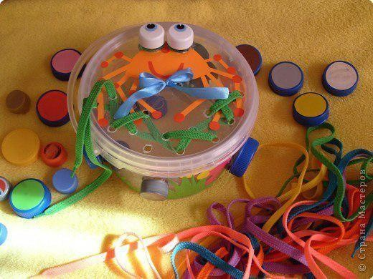
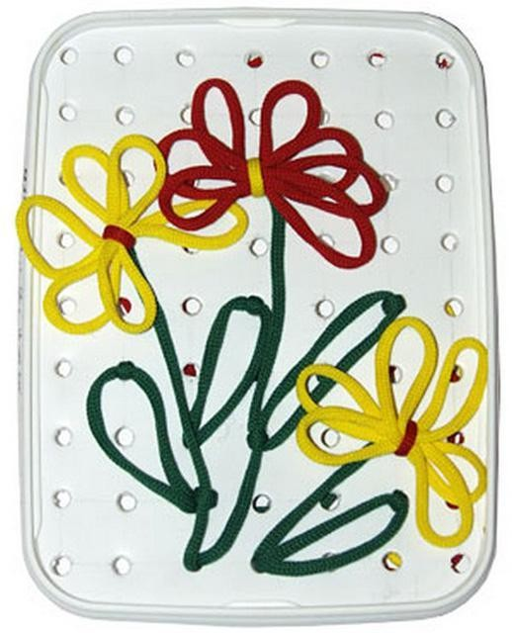
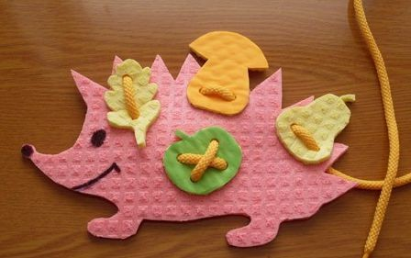
▣ Шнуровки. Дорогостоящие магазинные шнуровки с успехом заменяют аналогичные игрушки собственного изготовления.
Подходящий материал – плотный картон или хозяйственные салфетки. Распечатайте или нарисуйте силуэт будущей шнуровки, проделайте отверстия с помощью дырокола и подберите для вашей игрушки яркий шнурочек. Уверена, что изготовление одной из этих игрушек не отнимет у вас много времени. А сколько пользы и удовольствия доставит игра с ней вашему ребёнку!

Slide 15
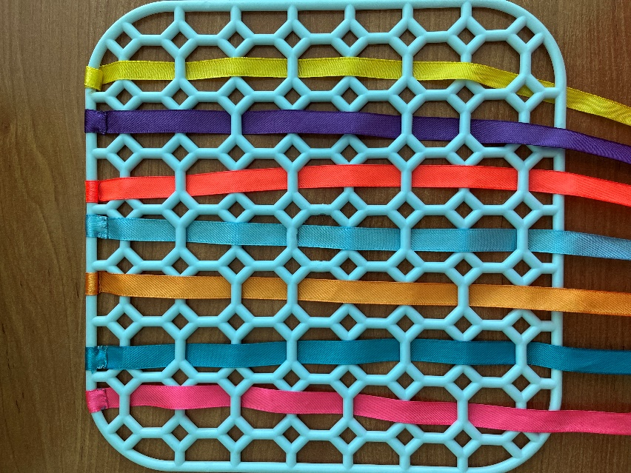
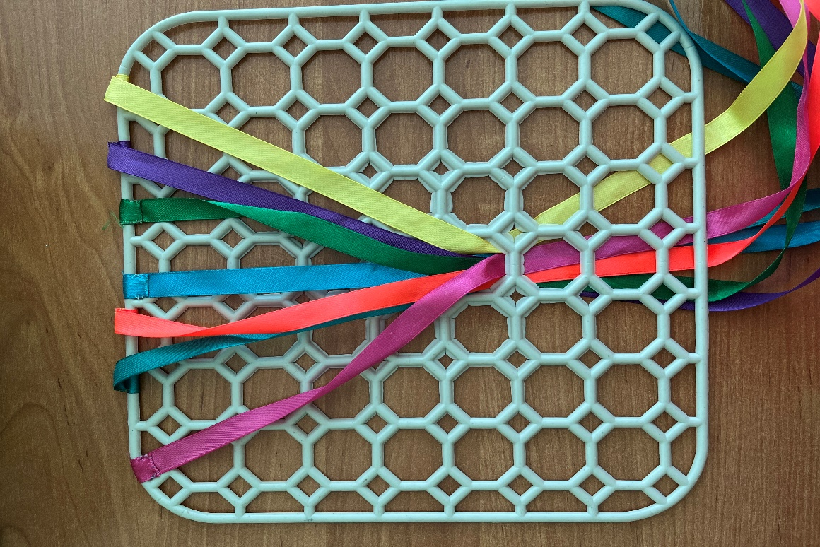
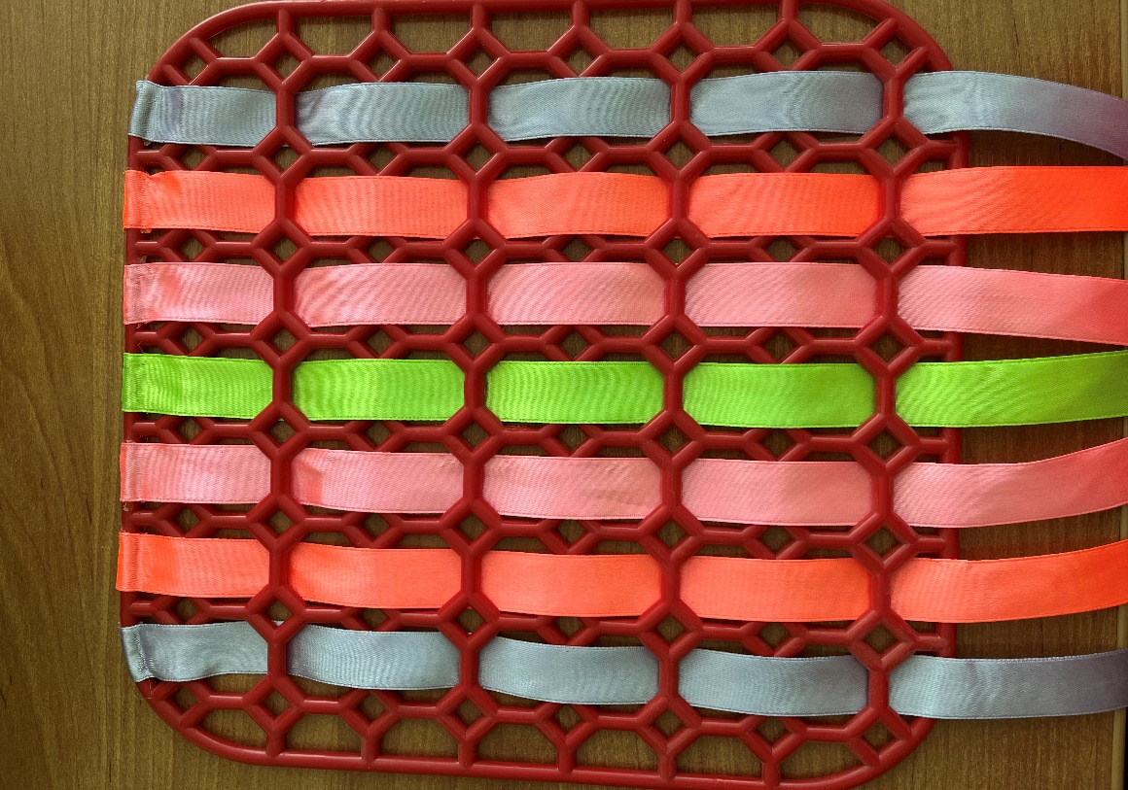
Дидактические игры с ленточками.

Slide 16
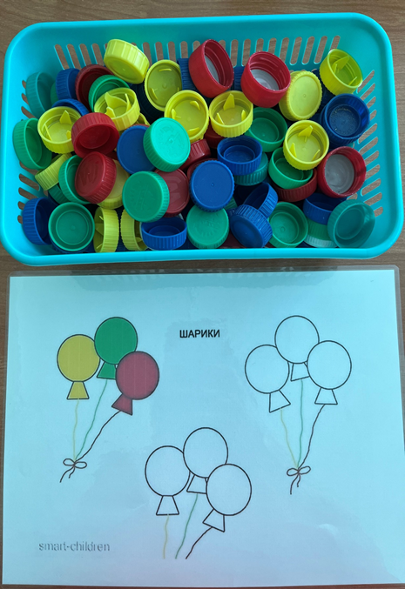
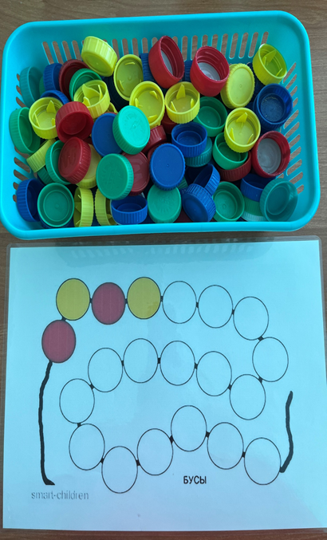
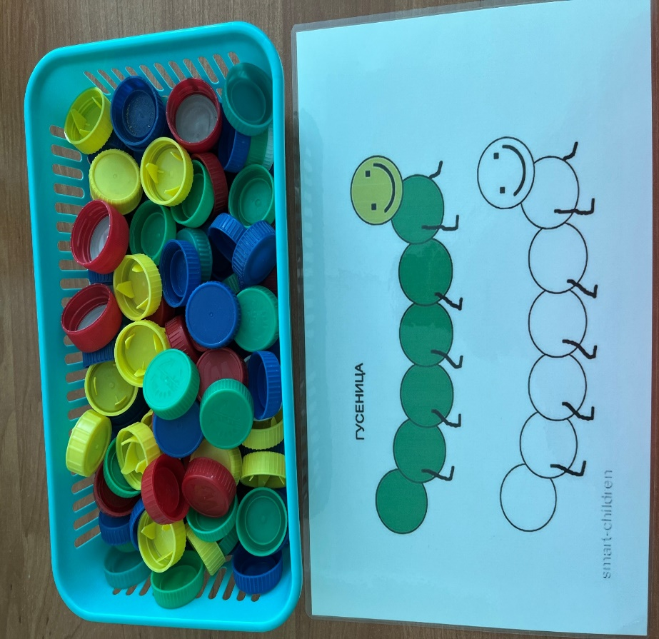
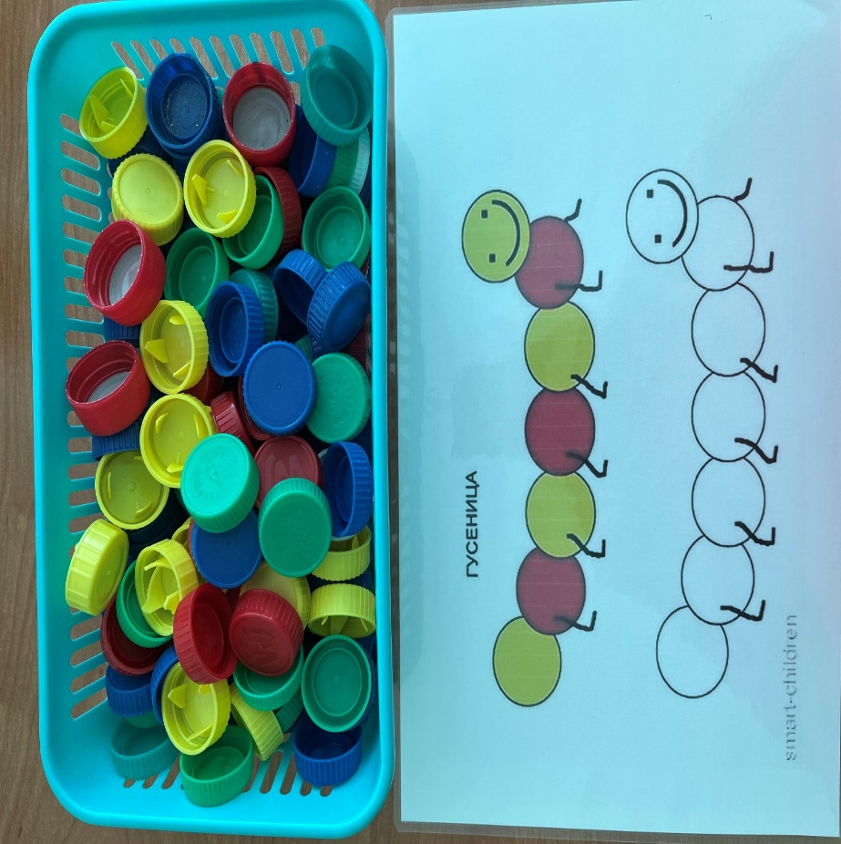
«Выложи картинку»
Цель: развитие мелкой моторики рук, мышления, внимания, зрительно-моторной координации.
Средства: крышки от бутылок, схемы изображений.
Ход игры: Ребенок выбирает картинку, которую он хочет выложить, называет ее, называет цвета, приступает к работе.

Slide 17
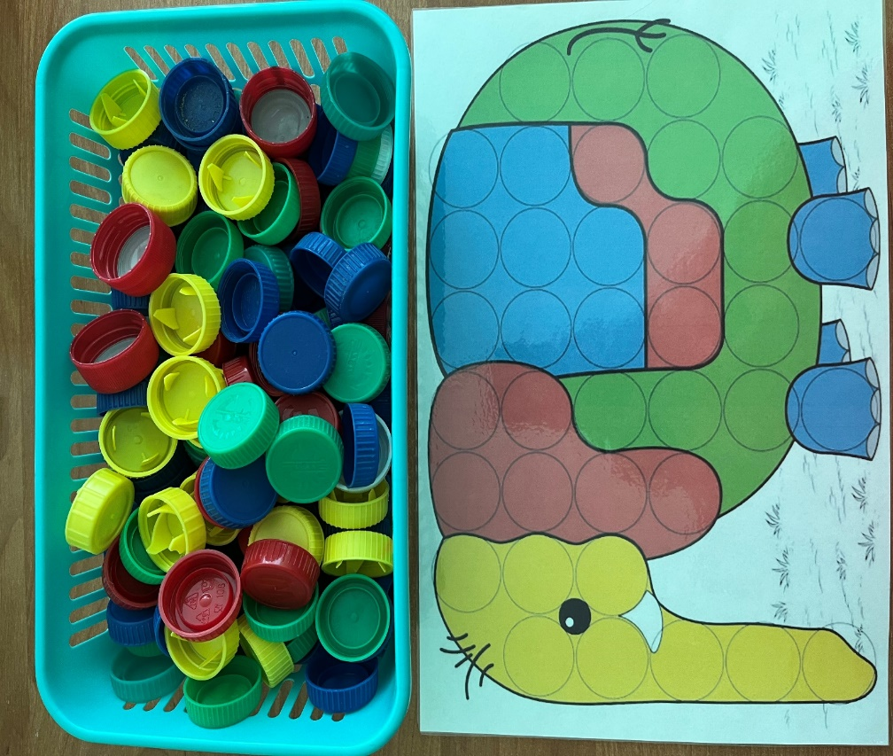
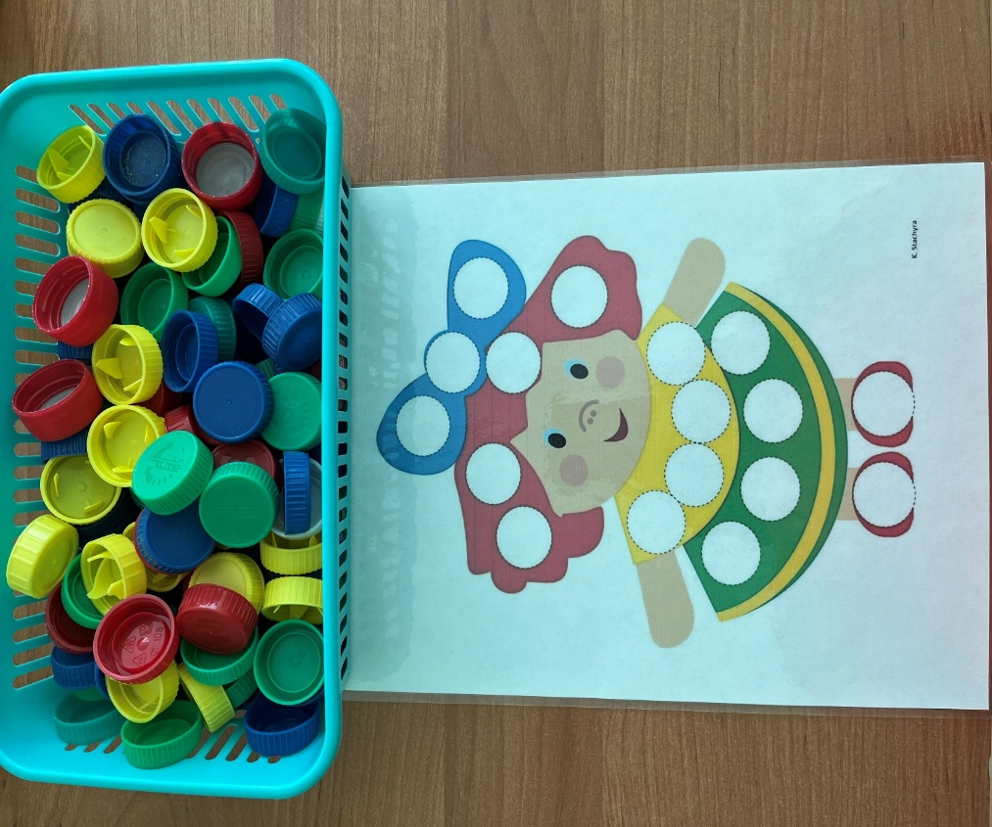
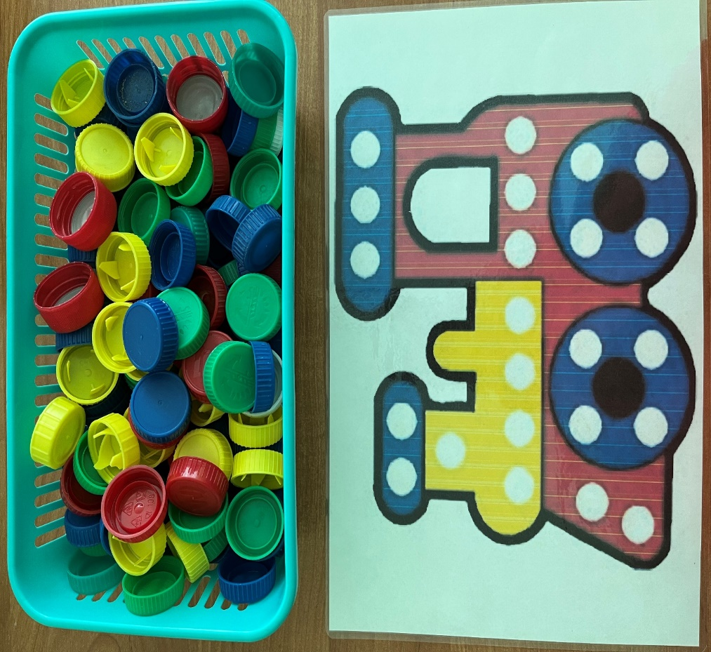
«Заплатки».
Цель: подобрать нужные заплатки на картинке по цвету и размеру.
Средства: крышки основных цветов, изображения различных предметов
Ход игры: Ребенок выбирает картинку, которую он хочет, называет ее, называет цвета, приступает к работе.

Slide 18
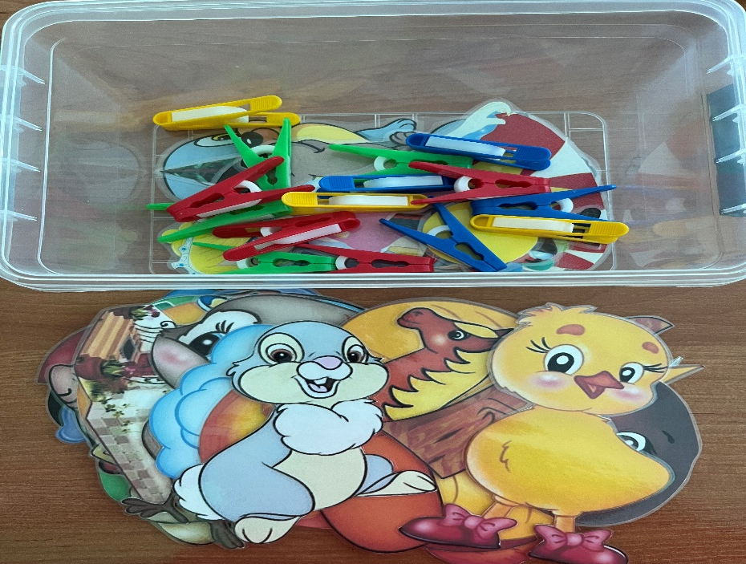
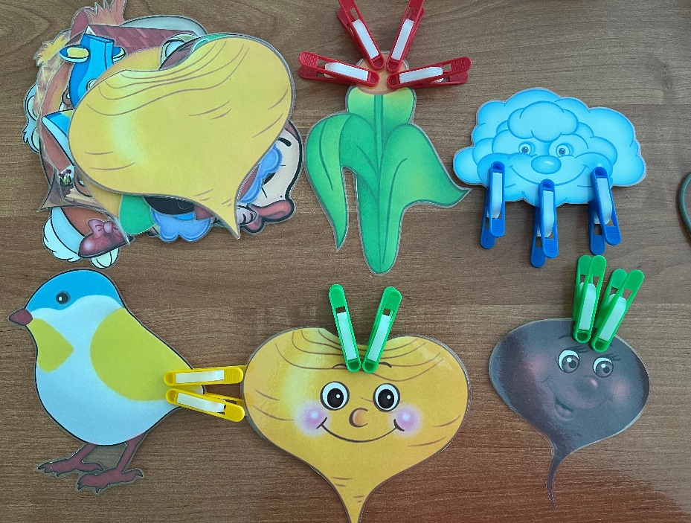
Дидактические игры с прищепками.
«Чего не хватает?»
Цель: развитие мелкой моторики рук, снятие эмоционально-психологического напряжения, развития умения находить и сопоставлять недостающие предметы, развитие логического мышления.
Средства: изображения предметов, прищепки.
Ход игры: Ребенок прикрепляет прищепки к соответствующему предмету.

Slide 19
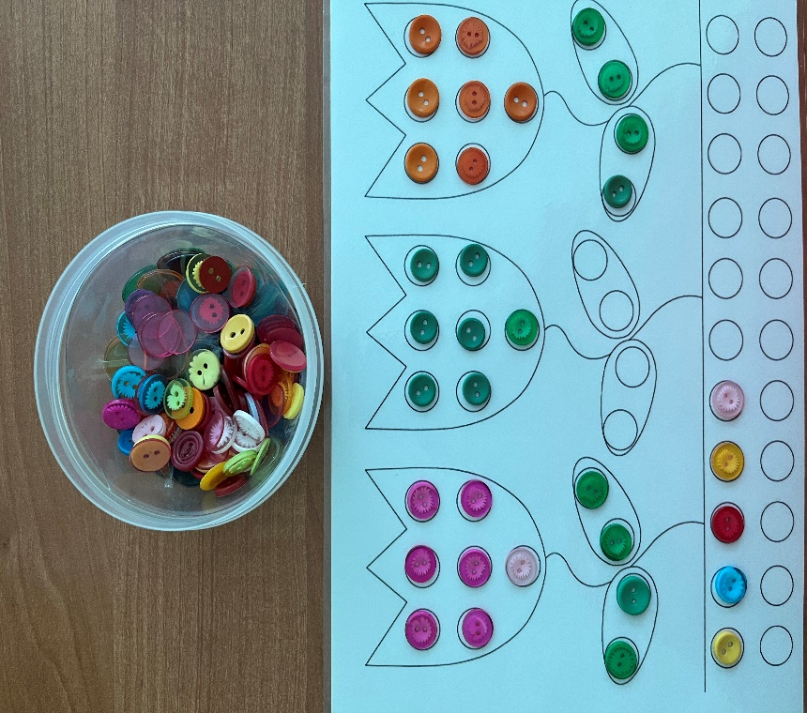
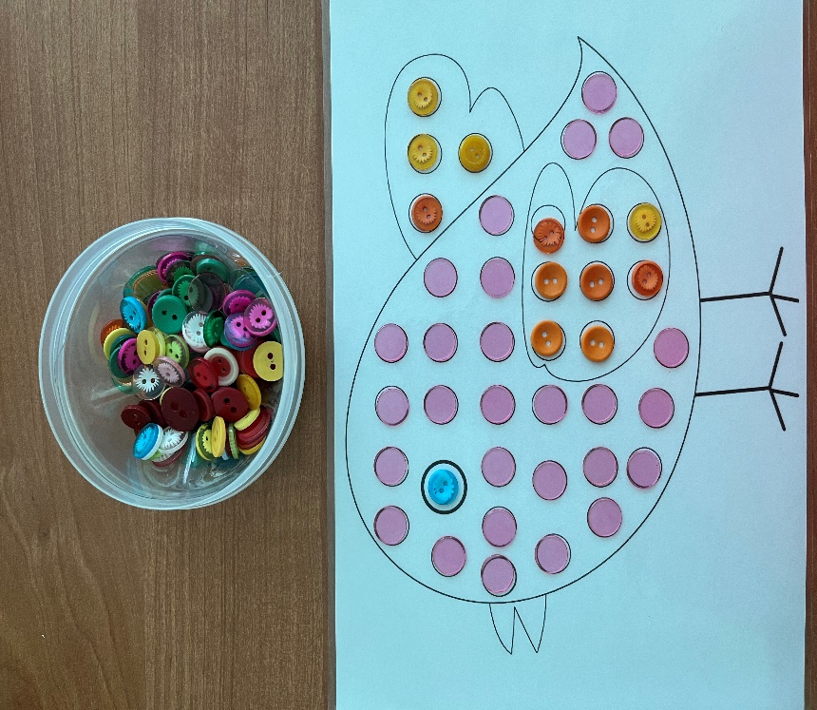
Дидактические игры с пуговицами.
«Выложи дорожки»
Цель: развитие мелкой моторики рук, зрительно- моторной координации.
Средства: пуговицы, изображения дорожек.
Ход игры: Ребенок выкладывает из пуговиц по зрительному ориентиру различные дорожки.

Slide 20
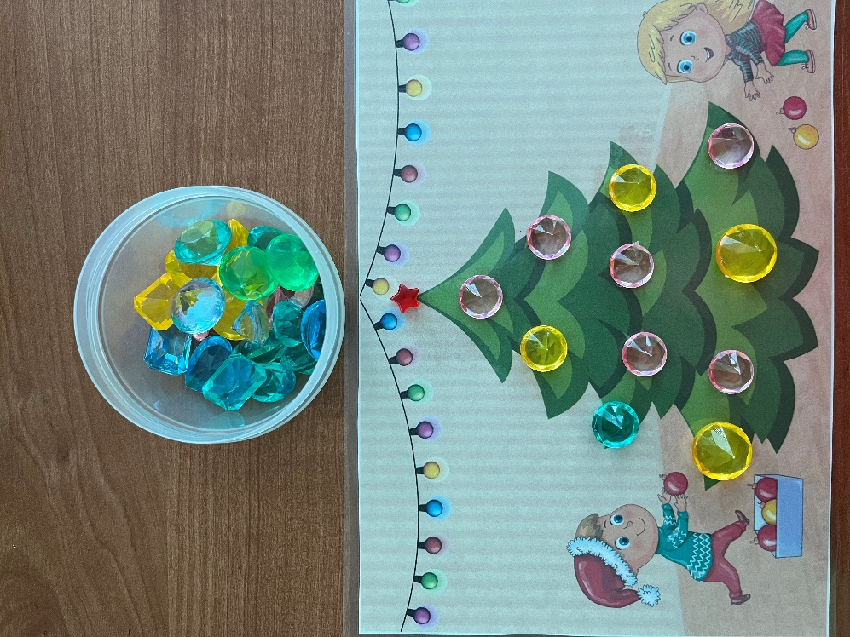
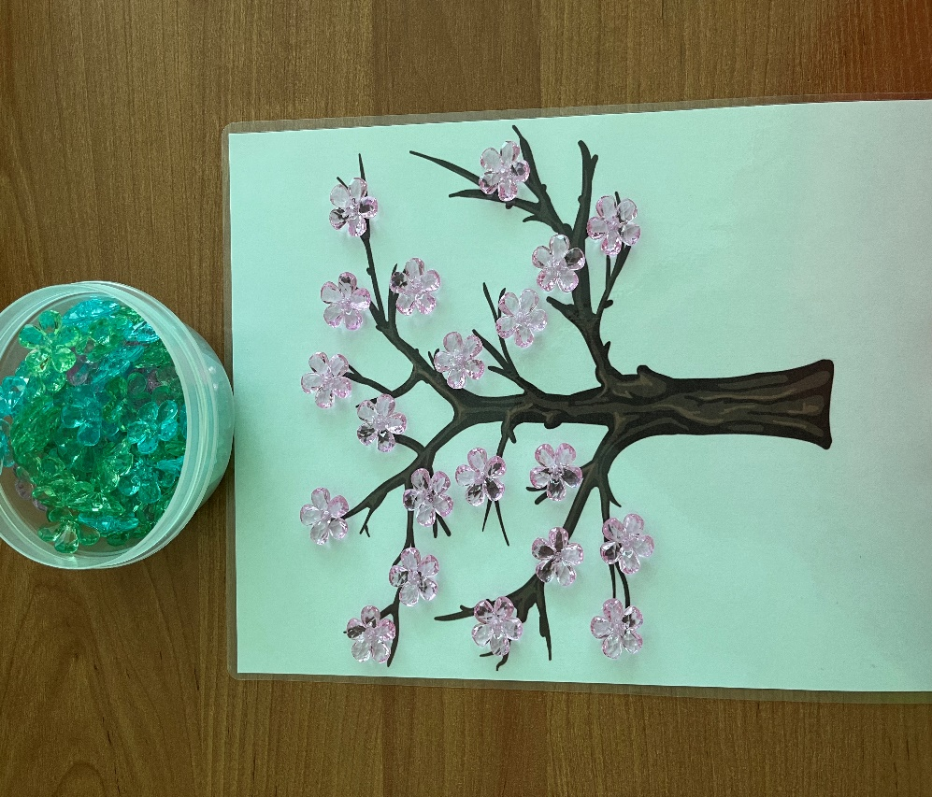
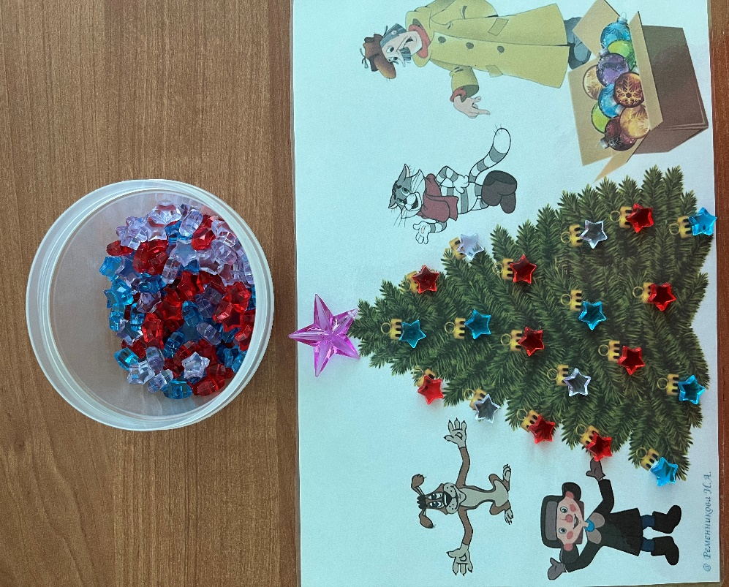
Дидактические игры с цветными, камушками.

Slide 21
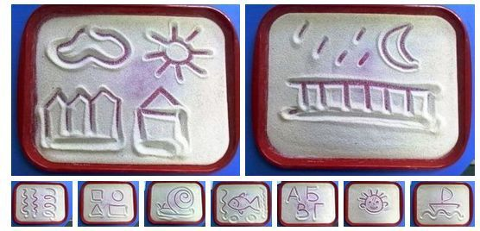
Дидактические игры с крупами.

Slide 22
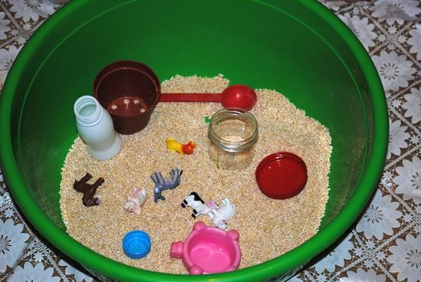
Игра «Золушка»
Перед вами лежат перемешанные семена гороха, фасоли и киндер – игрушки. За 30 секунд, вы должны их рассортировать.
Когда ребенок научится делать это достаточно быстро, можно усложнить задание: например, завязать ему глаза.
А сейчас попробуйте сами, выполнить вот такое упражнение – надо взять 1 фасолинку большим и указательным пальцем, потом большим и средним, потом – большим и безымянным… получается? А деткам это выполнить очень трудно! Ну а если дома Вы будете устраивать вот такие тренировки, то мелкая моторика вашего ребёнка будет развиваться гораздо быстрее.

Slide 23
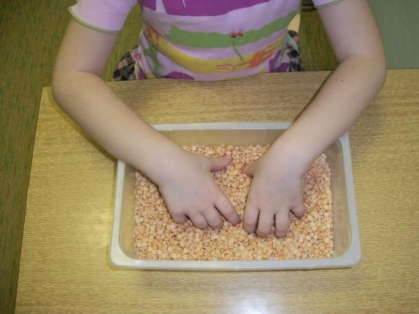
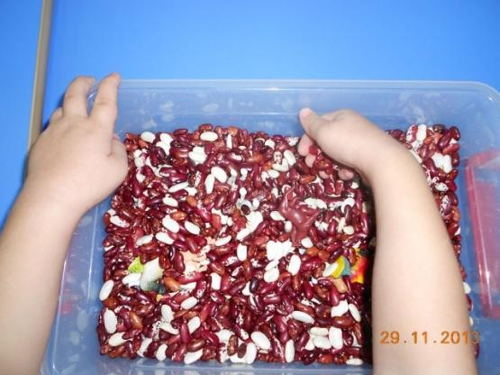
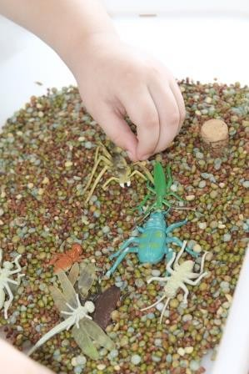
Сухой бассейн – отличное развивающее приспособление для маленьких пальчиков. А главное, такие занятия очень нравятся детям!
Сделать сухой бассейн для пальчиков очень просто : берем какую-нибудь
ёмкость (коробку, миску, пластиковый контейнер и т.д.) и заполняем ее мелким однородным наполнителем.
Классический вариант наполнителя для домашних игр – крупа, горох, фасоль.

Slide 24
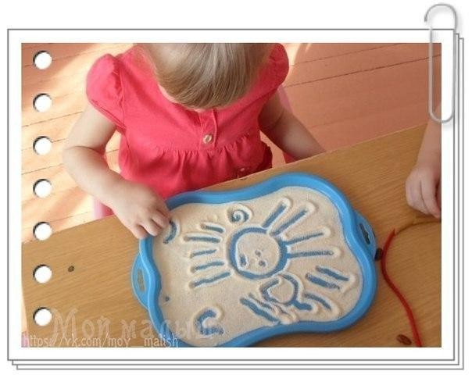
Игра «Рисуем на крупе»
Возьмите плоское блюдо с ярким рисунком. Тонким равномерным слоем рассыпьте по нему любую мелкую крупу. Проведите пальчиком по крупе.
Получится яркая контрастная линия. Попробуйте нарисовать какие-нибудь предметы (забор, дождик, волны, буквы). Такое рисование способствует развитию не только мелкой моторики рук, но и массажирует пальчики Вашего ребёнка. И плюс ко всему
развитие фантазии и воображения.

Slide 25
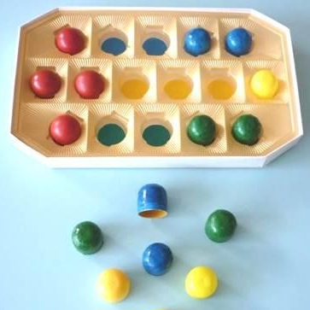
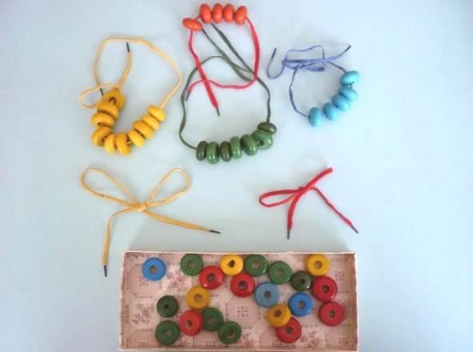
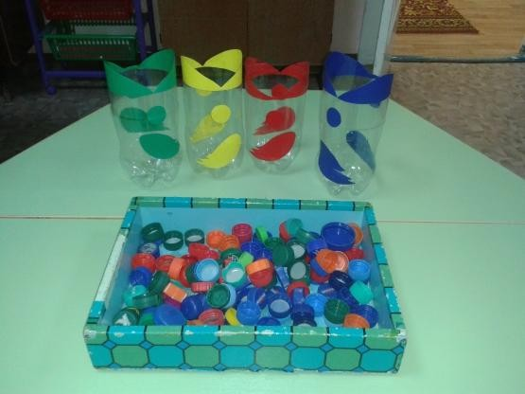
Игры на развитие сенсорики.
Игра «Разложи по цвету»
Основа для игры - коробка из-под конфет с круглыми ячейками. Ячейки разделите на сектора по цветам. На дно каждой ячейки приклейте метку из цветной бумаги. В качестве вкладыша используйте пластиковую капсулу от шоколадных яиц, выкрасив ее краской или разноцветные пробки от пластиковых бутылок.
Для этой игры можно использовать пластиковые контейнеры, а также нанизывать бусины на разноцветные шнурки.

Slide 26
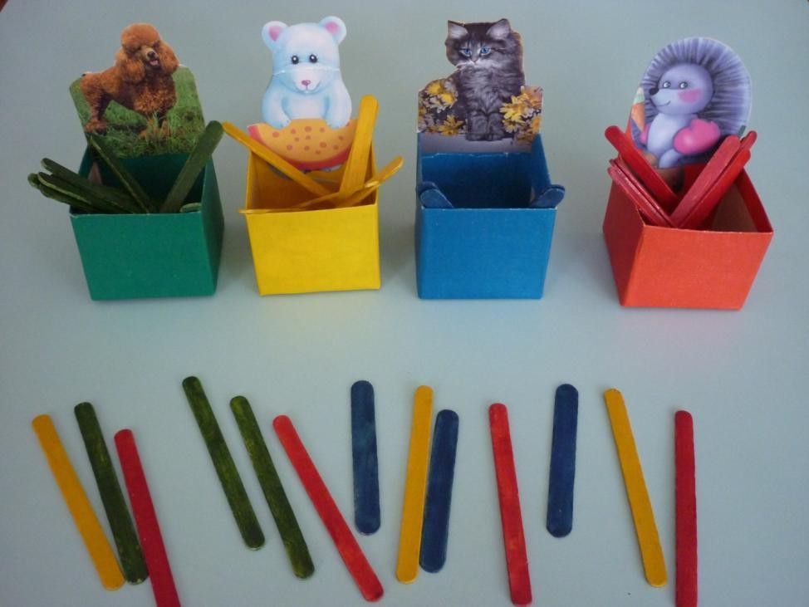
Игра «Разноцветные палочки»
Взять палочки для мороженого, покрасить краской в основные цвета.
Коробки из-под кефира обрезать и оклеить разноцветной бумагой. На заднюю сторону наклеить
картинку с изображением забавного животного.

Slide 27
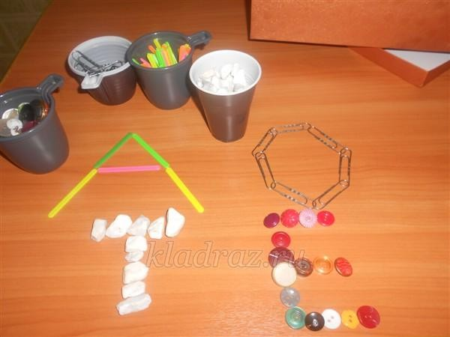
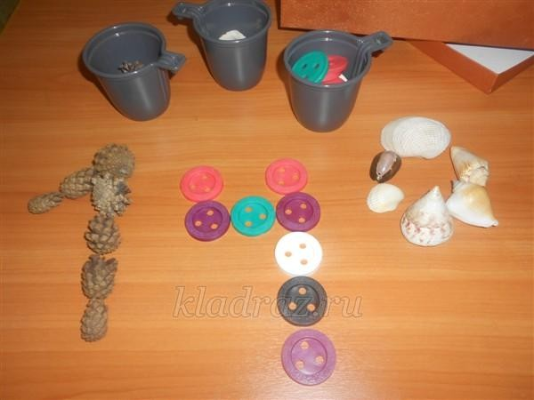
Игра «Букву знаешь – напиши, цифру помнишь - назови»
.
Ребёнок выбирает любой материал (скрепки, счетные палочки, пуговки или ракушки) – при этом только фантазия и воображение ребенка играет роль. Второй ребенок или взрослый, называет букву или цифру, а первый игрок в выкладывает её на столе. При этом закрепляются знания детей по математическому и речевому развитию, порядковый и количественный счет, развивается мелкая моторика и зрительная память.

Slide 28
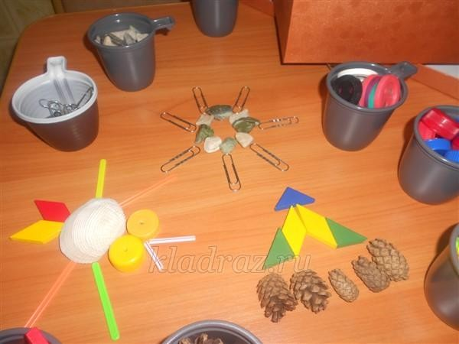
Игра «Что загадал я – не скажу, а соберу и покажу»
Ребёнок выкладывает любой предмет или составляет композицию, используя свои наблюдения и познания окружающего мира. Во время этой игры закрепляется знание детей о геометрических фигурах, формируется умение находить различия и общие признаки, группировать предметы (по цвету, форме, размеру и т.д.). Ребёнок учится правильно отвечать на вопрос
«Сколько?», ориентироваться в пространстве (прямо, вправо – влево, вверху – внизу). Развивается логическое мышление и умственная деятельность детей.

Slide 29
«Без игры нет и не может быть полноценного умственного развития. Игра-это огромное светлое окно, через которое в духовный мир ребёнка вливается жизненный поток представлений, понятий. Игра - это искра, зажигающая пытливость и любознательность». В. А. Сухомлинский.

Slide 30
Спасибо за внимание!
Удачи!

